Slide 1


CHÀO MỪNG THẦY CÔ VÀ
CÁC EM ĐẾN VỚI TIẾT HỌC NGÀY HÔM NAY!

Slide 2

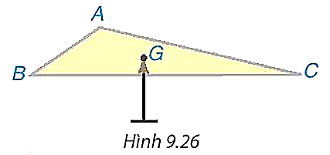

KHỞI ĐỘNG
Hình 9.26 mô phỏng một miếng bìa hình tam giác ABC đặt thăng bằng trên giá nhọn tại điểm G.
Điểm đó được xác định như thế nào và có gì đặc biệt?

Slide 3

CHƯƠNG IX. QUAN HỆ GIỮA CÁC YẾU TỐ TRONG MỘT TAM GIÁC
BÀI 34: SỰ ĐỒNG QUY CỦA BA ĐƯỜNG TRUNG TUYẾN, BA ĐƯỜNG PHÂN GIÁC TRONG MỘT TAM GIÁC

Slide 4

Sự đồng quy của ba đường trung tuyến trong một tam giác
1

Slide 6
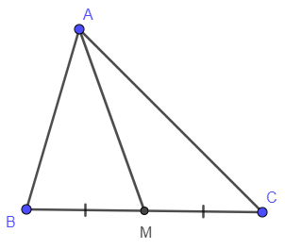
1. Sự đồng quy của ba đường trung tuyến trong một tam giác
a. Đường trung tuyến của tam giác
Đoạn thẳng AM nối đỉnh A của tam giác ABC với trung điểm M của cạnh BC, gọi là đường trung tuyến (xuất phát từ đỉnh A hoặc ứng với cạnh BC) của tam giác ABC (H.9.27)

Slide 7
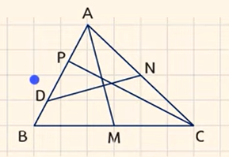
1. Sự đồng quy của ba đường trung tuyến trong một tam giác
Trong hình dưới đây,
đoạn thẳng nào là đường trung tuyến của tam giác ABC.
?
Trả lời:
AM là đường trung tuyến của tam giác ABC.

Slide 8
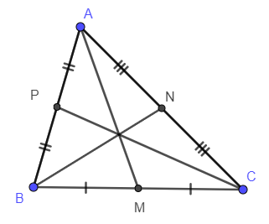
1. Sự đồng quy của ba đường trung tuyến trong một tam giác
?
Mỗi tam giác có mấy đường trung tuyến?
Trả lời:
Mỗi tam giác có 3 đường trung tuyến.

Slide 9

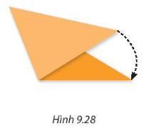
b. Sự đồng quy của ba đường trung tuyến
HĐ:
Hãy lấy một mảnh giấy hình tam giác, gấp giấy đánh dấu trung điểm của các cạnh. Sau đó, gấp giấy để được các nếp gấp đi qua đỉnh và trung điểm của cạnh đối diện (tức là các đường trung tuyến của tam giác). Mở tờ giấy ra, quan sát và cho biết ba nếp gấp (ba đường trung tuyến) có cùng đi qua một điểm không (H.9.28).
Kết quả:
Ba nếp gấp đi qua cùng một điểm.

Slide 10




KẾT LUẬN
Định lí 1:
Ba đường trung tuyến của một tam giác cùng đi qua một điểm (hay đồng quy tại một điểm). Điểm đó cách mỗi đỉnh một khoảng bằng độ dài đường trung tuyến đi qua đỉnh ấy.
$$\frac{2}{3}$$
!
Chú ý:
Điểm đồng quy của ba đường trung tuyến gọi là trọng tâm tam giác.

Slide 11


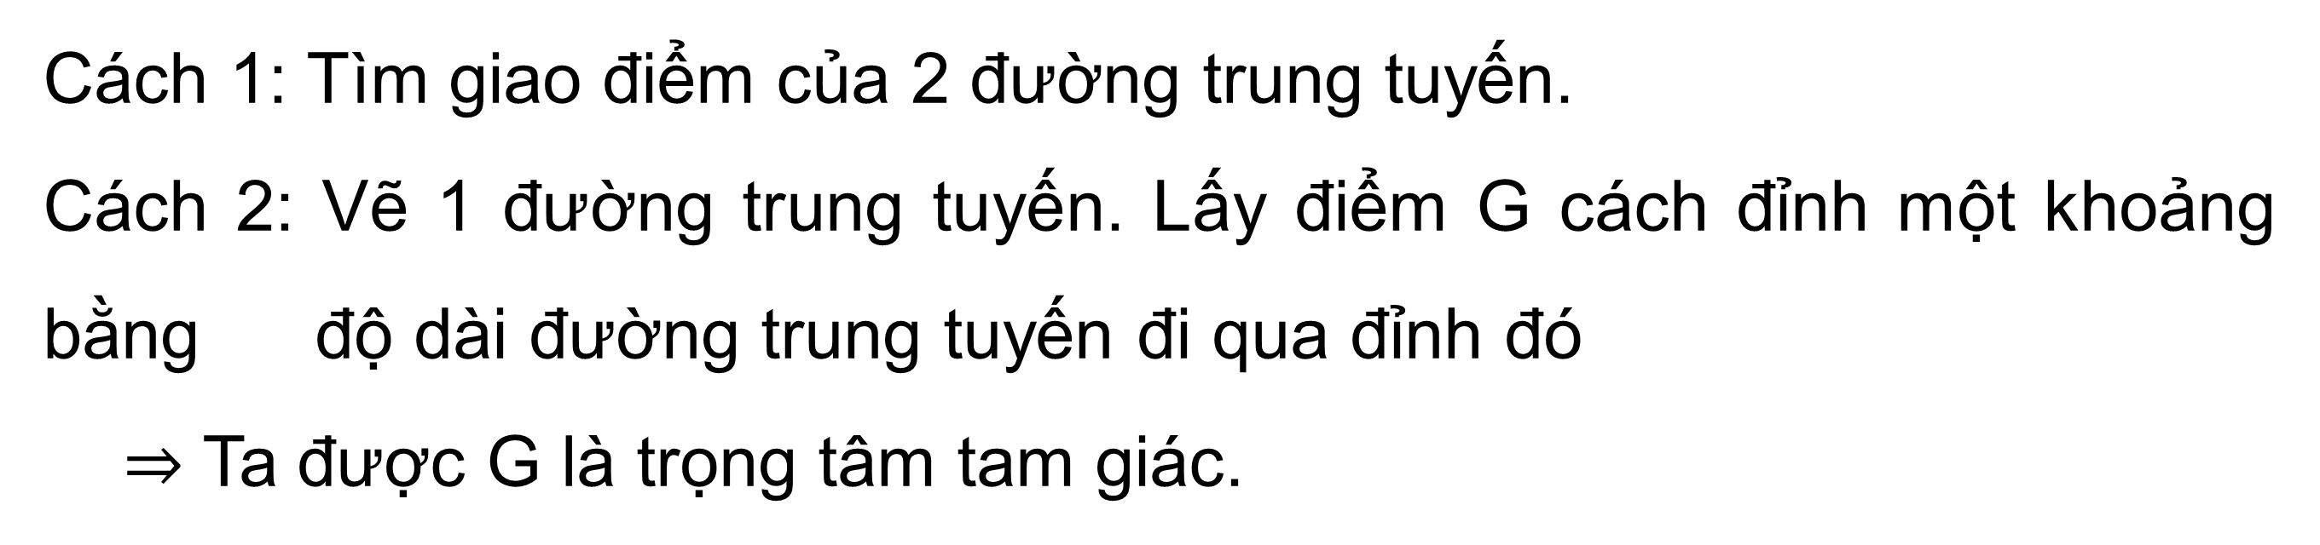
CÁCH XÁC ĐỊNH TRỌNG TÂM TAM GIÁC
Cách 1: Tìm giao điểm của 2 đường trung tuyến.
Cách 2: Vẽ 1 đường trung tuyến. Lấy điểm G cách đỉnh một khoảng bằng độ dài đường trung tuyến đi qua đỉnh đó
$⇒$ Ta được G là trọng tâm tam giác.
$$\frac{2}{3}$$

Slide 12
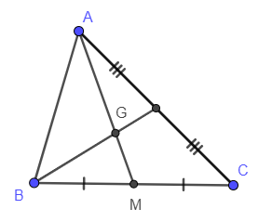
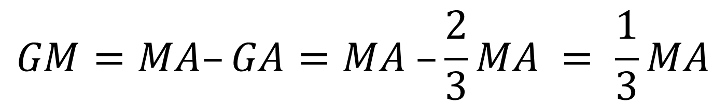
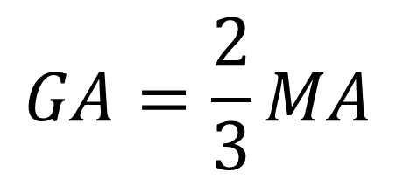
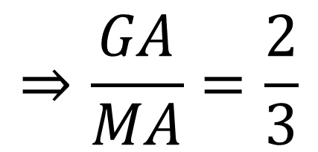
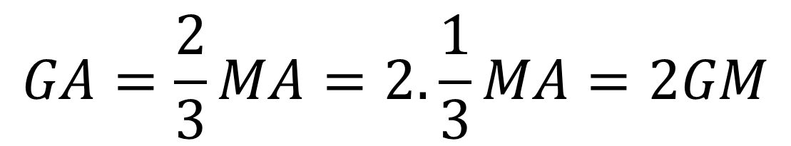
Áp dụng
Cho tam giác ABC với AM là trung tuyến và G là trọng tâm tam giác.
a) Chứng minh GA = 2GM.
b) Biết GM = 3 cm, tính GA.
Giải
Xét tam giác ABC
Có G là trọng tâm (gt)
$$⇒\frac{GA}{MA}=\frac{2}{3}$$
$$GA=\frac{2}{3}MA$$
hay
Ta có:
$$GM=MA–GA=MA –\frac{2}{3}MA = \frac{1}{3}MA$$
Vậy
$$GA=\frac{2}{3}MA=2.\frac{1}{3}MA=2GM$$

Slide 13
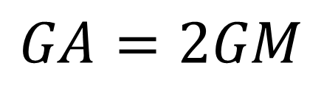
Áp dụng
Cho tam giác ABC với AM là trung tuyến và G là trọng tâm tam giác.
a) Chứng minh GA = 2GM.
b) Biết GM = 3 cm, tính GA.
Giải
b) Ta có:
$$GA=2GM$$
Khi GM = 3 cm thì GA = 6 cm.

Slide 14

AI THÔNG MINH HƠN HỌC SINH LỚP 7
Câu 1: Em hãy chọn câu đúng nhất
A. Ba đường trung tuyến của tam giác cùng đi qua 2 điểm.
B. Ba đường trung tuyến của tam giác không cùng đi qua 1 điểm.
C. Ba đường trung tuyến của tam giác cùng đi qua 3 điểm.
D. Ba đường trung tuyến của tam giác cùng đi qua một điểm (đồng quy tại một điểm).

Slide 15
AI THÔNG MINH HƠN HỌC SINH LỚP 7
Câu 2: Giao điểm của ba đường trung tuyến được gọi là:
A. Trung tâm tam giác
B. Trực tâm tam giác
C. Tâm tam giác
D. Trọng tâm tam giác

Slide 16

AI THÔNG MINH HƠN HỌC SINH LỚP 7
Câu 3: Cho ΔABC trung tuyến AM. Gọi G là trọng tâm tam giác.
Khi đó,
AG = $\frac{2}{3}$ AM
GM = $\frac{2}{3}$ AM
C. AM = $\frac{2}{3}$ AG
D. AM = $\frac{1}{3}$ AG

Slide 17
AI THÔNG MINH HƠN HỌC SINH LỚP 7
Câu 4: Cho tam giác ABC có hai đường trung tuyến CD và BE cắt nhau tại G. Khi đó
A. AG là đường cao kẻ từ A
B. AG là trung tuyến kẻ từ A
C. AG là trung trực cạnh BC
D. AG là phân giác góc A

Slide 18
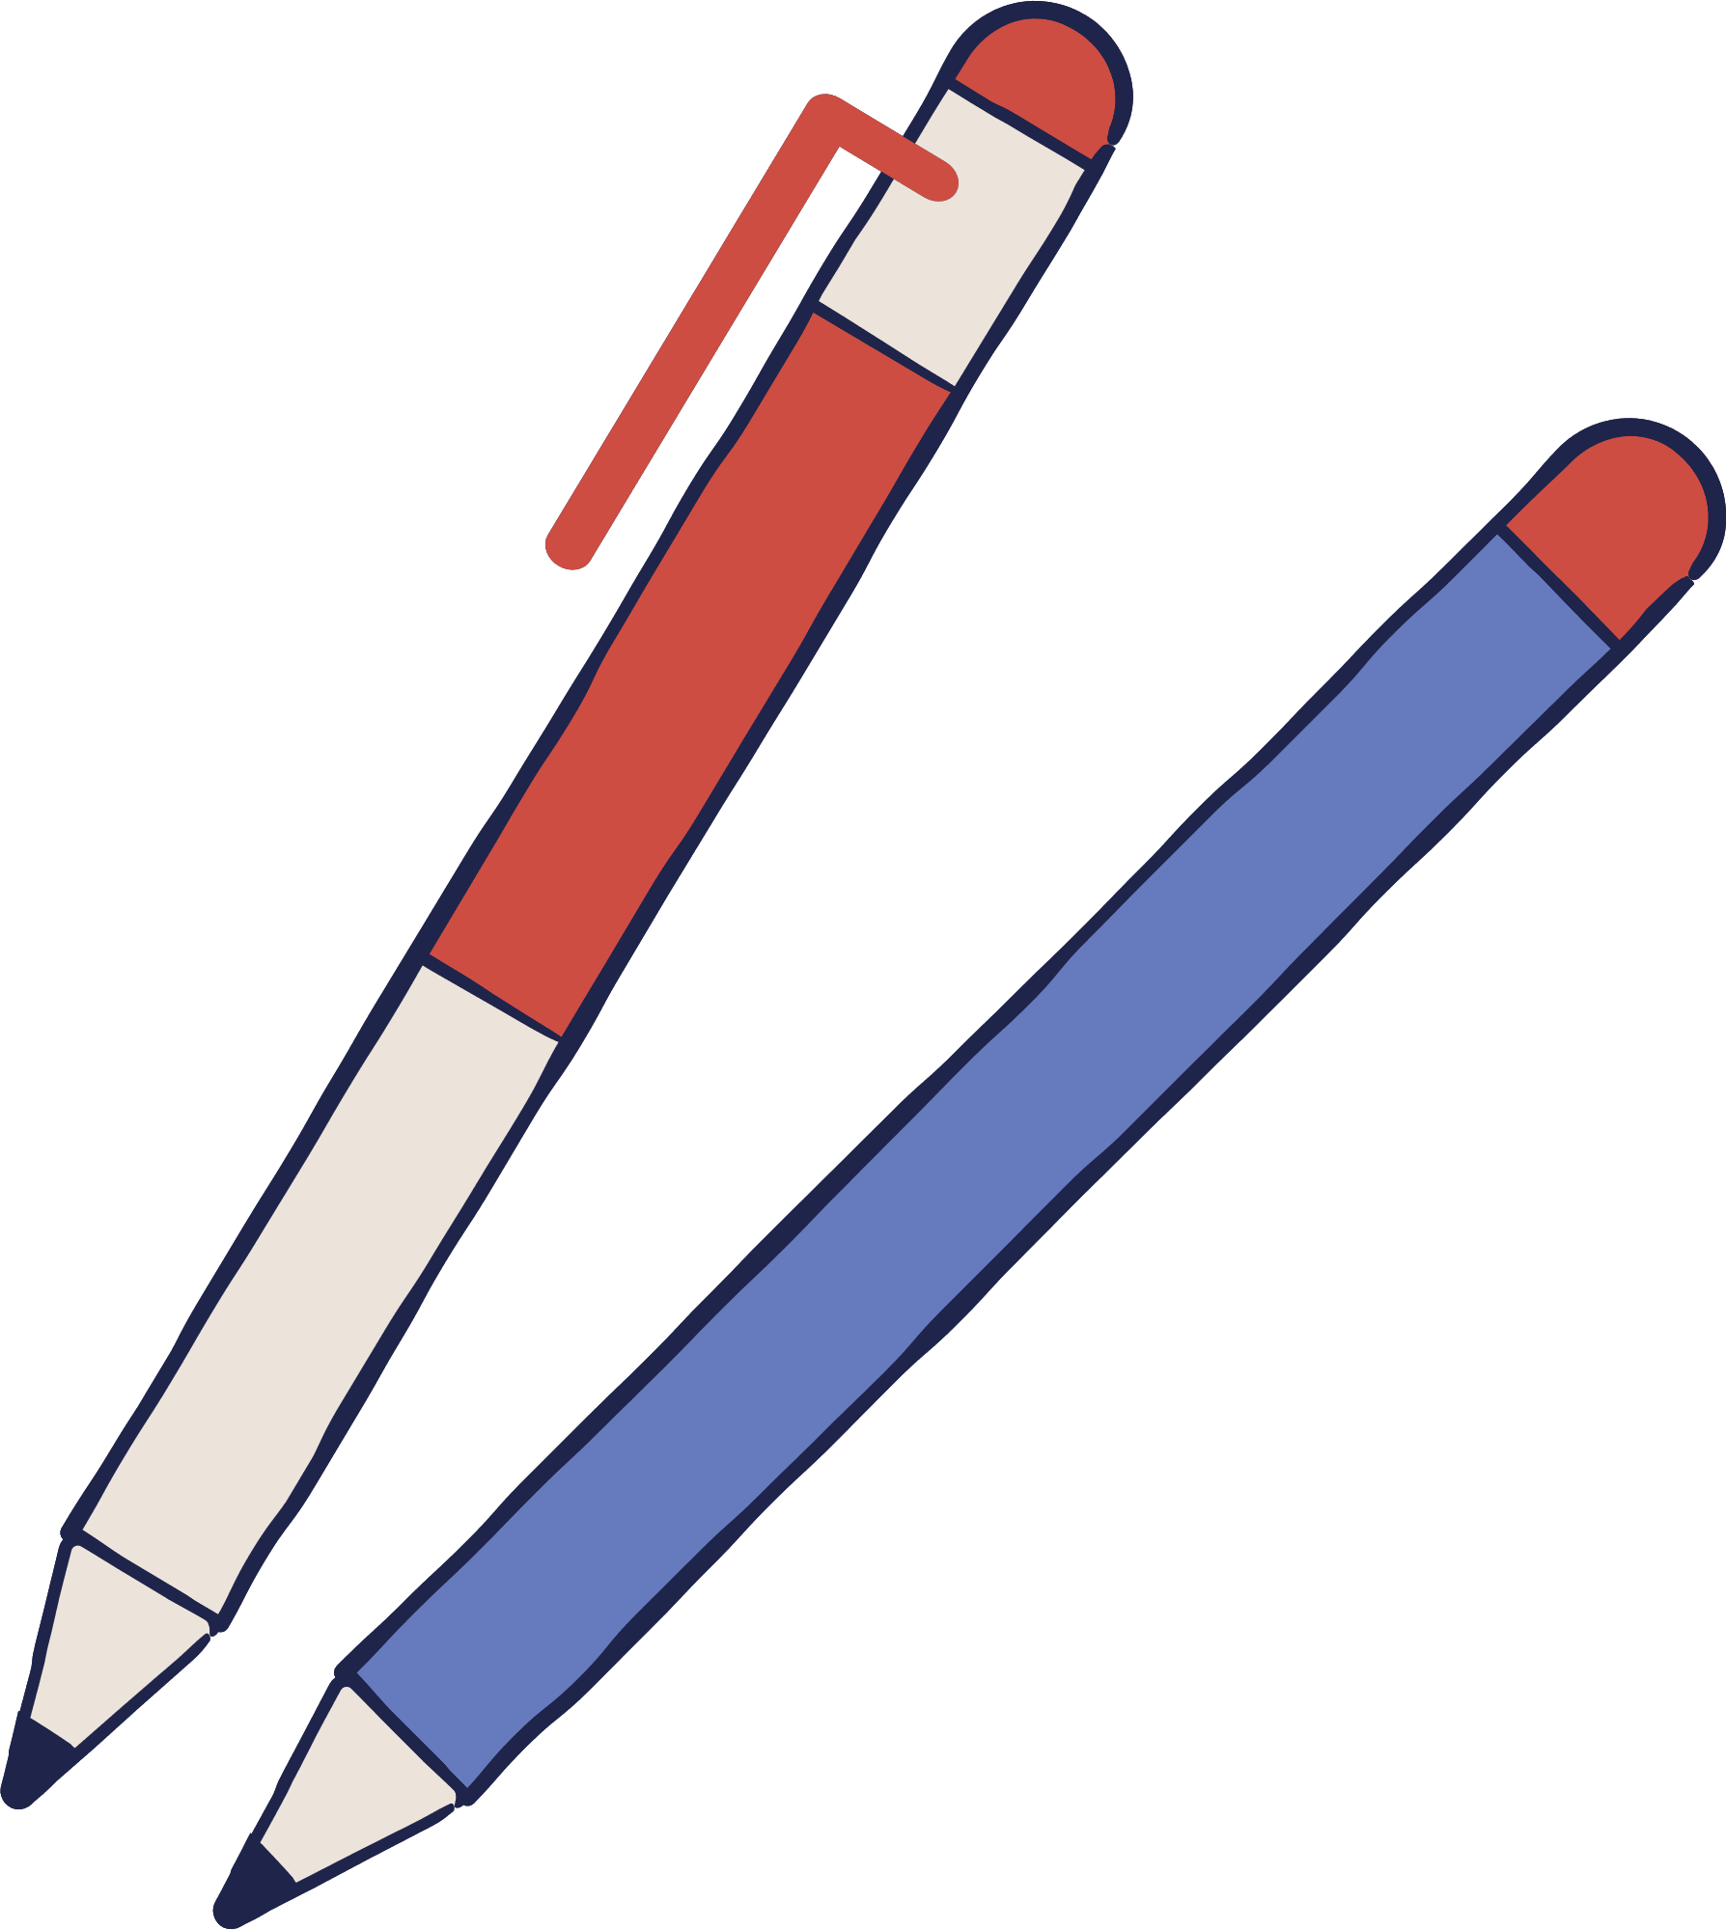
HƯỚNG DẪN VỀ NHÀ
* Chuẩn bị trước nội dung
“Sự đồng quy của
ba đường phân giác
trong tam giác”
* Tham khảo trên mạng, tìm cách làm chong chóng 3 cánh.
* Ghi nhớ
kiến thức trong bài.

Slide 19
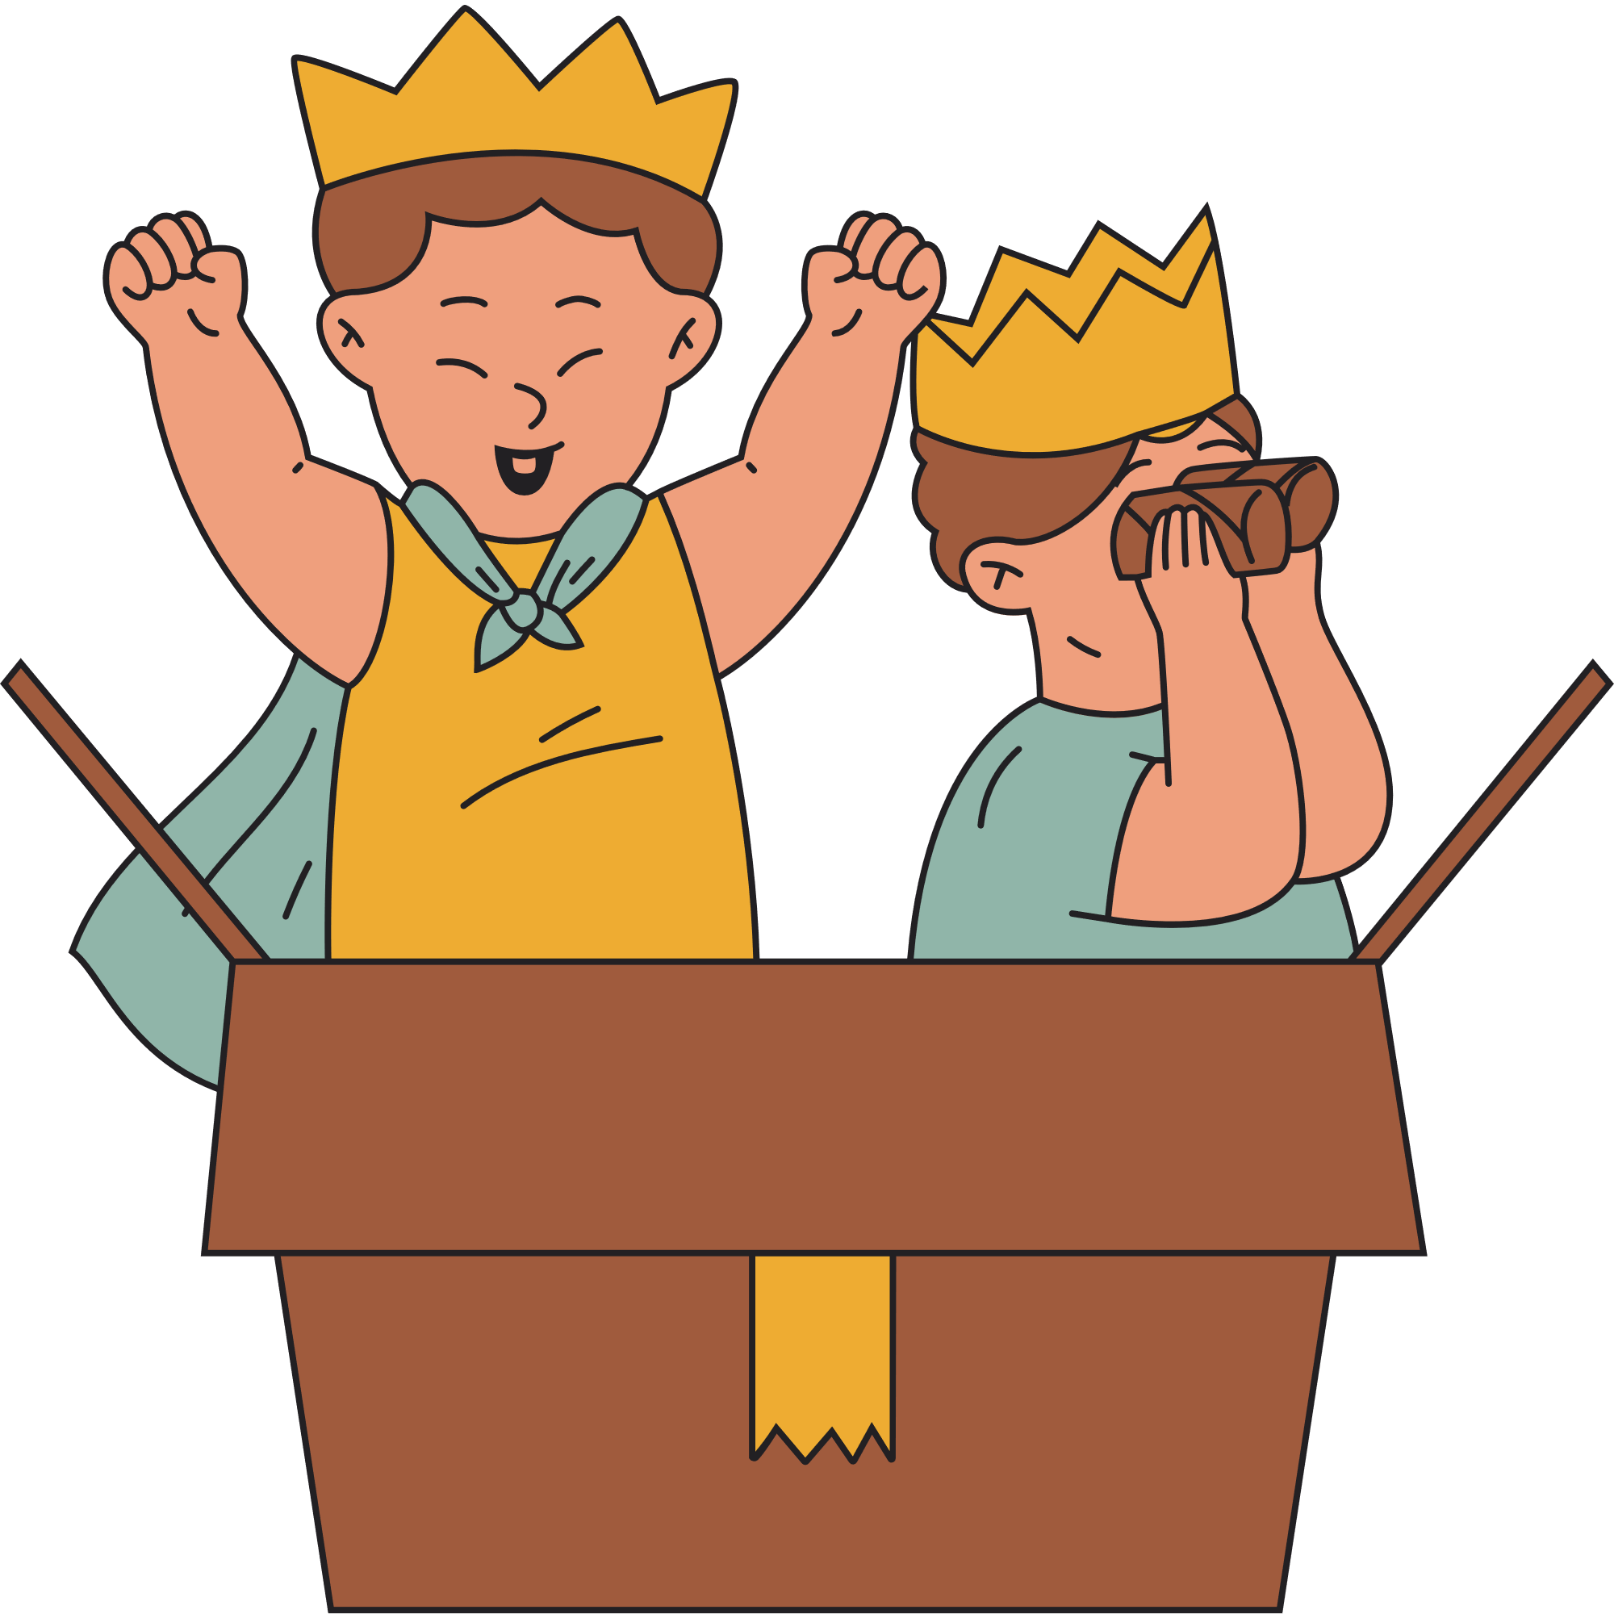


CẢM ƠN CÁC EM ĐÃ CHÚ Ý
LẮNG NGHE BÀI GIẢNG!

